Slide 1



















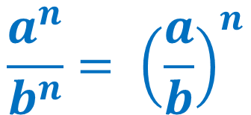













Potenzen mit gleichem Exponenten
Multiplikation
Division
Beispiele
Beispiele
$$\frac{6^{2}}{3^{2}}$$
$$=\frac{36}{9}$$
$$2^{2}∙5^{2}$$
$$={10}^{2}$$
$$=4$$
$$=2^{2}$$
$$=4∙25$$
$$=100$$
$$6$$
$$:3$$
$$=2$$
$$2$$
$$∙5$$
$$=10$$
$$\frac{9^{3}}{3^{3}}$$
$$=\frac{729}{27}$$
$$=27$$
$$=3^{3}$$
$$3^{3}∙2^{3}$$
$$=6^{3}$$
$$=27∙8$$
$$=216$$
$$9$$
$$:3$$
$$=3$$
$$3$$
$$∙2$$
$$=6$$
Potenzen mit gleichen Exponenten können multipliziert werden, indem man die Basen multipliziert und die Exponenten beibehält.
Potenzen mit gleichen Exponenten können dividiert werden, indem man die Basen dividiert und die Exponenten beibehält.
$$\frac{a^{n}}{b^{n}}= {\left(\frac{a}{b}\right)}^{n}$$
$$a^{n}∙b^{n}= {\left(a∙b\right)}^{n}$$
$$,\left(n∈ℤ\right)$$
$$,\left(n∈ℤ\right)$$
$$,\left(b≠0\right)$$

